Slide 1
12. PORUCHY VYVOLANÉ STRESEM. SOMATOFORMNÍ PORUCHY. PORUCHY PŘÍJMU POTRAVY.

Slide 2
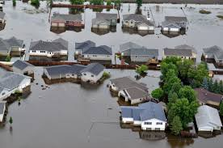
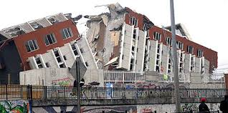
PORUCHY VYVOLANÉ STRESEM
AKUTNÍ REAKCE NA STRES
Okamžitá odpověď na mimořádně výjimečný
fyzický nebo duševní stres.
Zážitek spojený s ohrožením duševní
či fyzické integrity jedince nebo
jeho blízkých příbuzných.
Úvodní stav „ustrnutí“.
Emoční otupění nebo agitace a hyperaktivita
(útěková reakce).
Vegetativní příznaky.
Symptomy spontánně mizí.

Slide 3
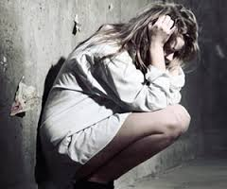
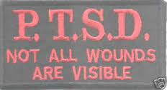
2. POSTTRAUMATICKÁ STRESOVÁ PORUCHA
Posttraumatic Stress Disorder – PTSD
Opožděná reakce na mimořádně intenzivní stresovou událost.
Rozvíjí se do šesti měsíců od stresující události.
Postižený opakovaně prožívá katastrofickou událost v živých myšlenkách, snech (tzv. flashbacks).
Pociťuje úzkost, trpí poruchami spánku.
Cítí se být odcizen lidem.
Léčba – antidepresiva, neuroleptika
a kognitivně-behaviorální psychoterapie.

Slide 4
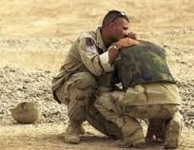
3. DISOCIAČNÍ PORUCHY
Existuje časový vztah mezi začátkem příznaků a stresovými událostmi.
Objevují se příznaky, které přinášejí jedinci prospěch.
a) Disociační amnézie
Porucha paměti.
Vztahuje se na ohraničený časový úsek
trvající minuty až roky.
Pociťují odcizení, demoralizaci, neschopni
prožívat kladné vztahy.

Slide 5
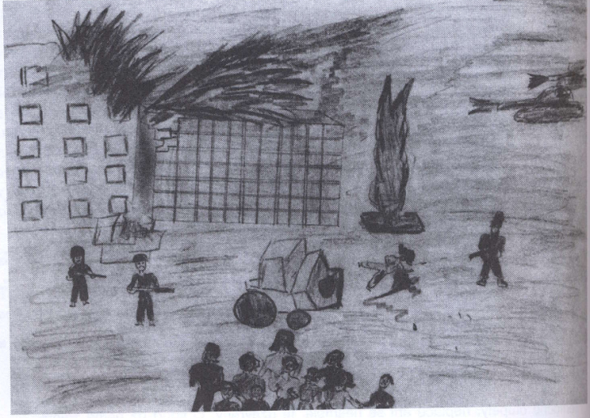
b) Disociační fuga
Mrákotný stav – jedinec neočekávaně opustí domov, bezúčelně cestuje.
Fuga často začíná náhle jako reakce na silný stres.
c) Disociační stupor
Výrazný útlum psychomotoriky.
Žádné somatické vysvětlení.
d) Disociační trans a stavy posedlosti
Osoba jedná, jako by se jí zmocnil
jiný jedinec, duch, božstvo, „cizí síla“.

Slide 6
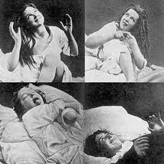
e) Disociační poruchy motoriky, disociační křeče, poruchy citlivosti a senzorické poruchy
Ochrnutí, křeč, hluchota, slepota.
f) Mnohočetná porucha osobnosti
V jednom jedinci jako by existovaly
dvě nebo více samostatných osobností.
Každá má své vlastní vzpomínky,
preference a vzorce chování.
Přeměna z jedné osobnosti do druhé
spojena s traumatickou událostí.

Slide 7
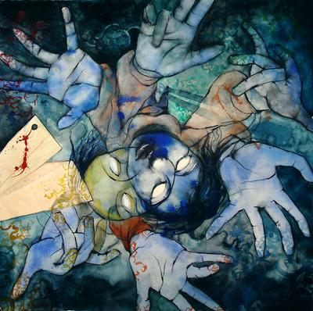
g) Ganserův syndrom
„Přibližné“ nebo zcela nehorázné odpovědi.
Nevědomá simulace duševní poruchy u lidí v obtížné osobní situaci.
Léčba
Psychoterapie.
Hypnóza.

Slide 8
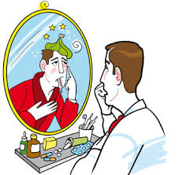
SOMATOFORMNÍ PORUCHY
Somatizační porucha
Má údajně mnohočetné problémy postihující všechny orgány.
Opakované neúčelné operační výkony, nadužívání návykových látek.
b) Hypochondrická porucha
Strach z toho, že jedinec
trpí závažnou chorobou.
Dysmorfická porucha –
deformován nebo zohyzděn.

Slide 9
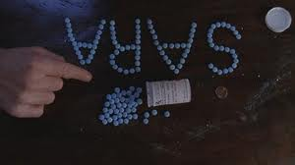
c) Přetrvávající somatoformní bolestivá porucha
Somaticky nevysvětlitelné bolesti velké intenzity.
d) Neurastenie
Zvýšené pocity únavy po malém duševním vypětí nebo malé tělesné námaze.
Léčba
Anxiolytika, antidepresiva.
Prvky podpůrné, racionální, edukativní a abreaktivní psychoterapie.

Slide 10

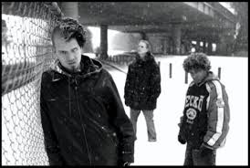
e) Depersonalizační a derealizační syndrom
Pocity neskutečnosti, odcizenosti, „neexistence“.
Doprovází řadu duševních poruch (epilepsie, intoxikace, úzkostné a afektivní poruchy, schizofrenie), stresové situace, horečky.
Většinou krátkodobý, přechodný jev, který nevyžaduje léčbu.

Slide 11
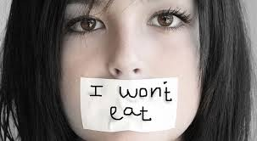
PORUCHY PŘÍJMU POTRAVY
Obsedantní myšlení na vlastní postavu, na udržení nízké hmotnosti a na jídlo.
Poruchy tělesného schématu.
Rozvoj široké škály problémů:
somatických,
psychických (omezení zájmů na diety, poruchy koncentrace, deprese a úzkosti),
sociálních (sociální izolace, ztráta zaměstnání, ztráta rodinného zázemí).

Slide 12
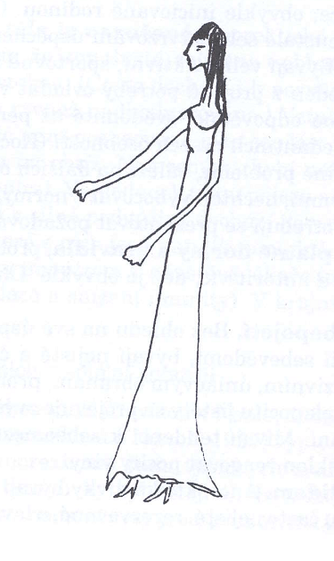
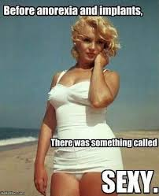
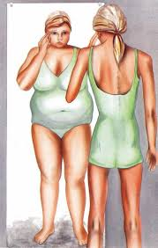
Onemocnění biopsychosociální.
Sociokulturní faktory tlakem vrstevníků i médií.
Teorie příčin:
Trauma a stres.
Dívky se bojí dospělosti.
Dívky z rodin s přísným režimem.

Slide 13
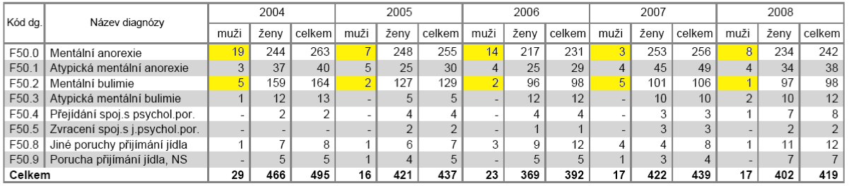
a) Mentální anorexie
Úmyslné snižování hmotnosti, které si pacientka způsobuje a udržuje sama.
Strach z tloušťky i při výrazné podváze.
b) Mentální bulimie
Neustálé zabývání se jídlem, záchvaty přejídání.
Snaha potlačit účinek jídla vyprovokovaným zvracením, laxativy, diuretiky.

Slide 14


c) Ortorexie
Patologická posedlost zdravou výživou.
Jídelníček se tak zužuje na minimum, nemocný trpí podvýživou.
d) Bigorexie
Posedlost vlastním vzhledem.
Nemocný usiluje o dosažení často nereálných hodnot ve své fyzické zdatnosti.

Slide 15
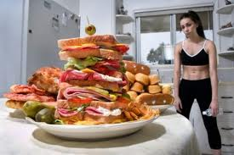
e) Přejídání spojené s jinými psychickými poruchami
Reakce na stresové události.
Přejídání vede k nárůstu hmotnosti, sníženému sebehodnocení, úzkostným stavům.
Pika – nutkavé požívání látek, které nejsou k jídlu.
Léčba
Navození normálního jídelního režimu.
Dlouhodobé cíle spočívají v řešení psychických problémů.
Kognitivně-behaviorální terapie a užívání svépomocných manuálů.
Rodinná terapie.
Antidepresiva a anxiolytika.

